Slide 1
마츠리(祭り)의 국가

Slide 2
개요
마츠리란?
1.1 마츠리 의미
1.2 마츠리 어원
일본의 어린이를 위한 날
2.1 히나마츠리
2.2 코이노보리
일본 유명 전통 축제
3.1 삿포로 눈 축제
3.2 교토 기온 마츠리
3.3 아오모리 네부타 마츠리

Slide 3
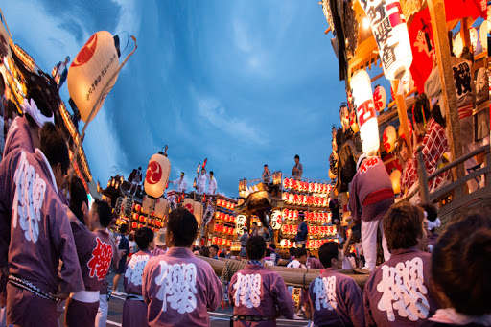
1.1 마츠리(祭り) 의 의미
제사를 지내다'(祭る)의 명사형으로 신에게 제사를 지낸다.
의식에서는 풍작, 사업 번창, 무병장수, 가내 안정을 빈다.

Slide 4
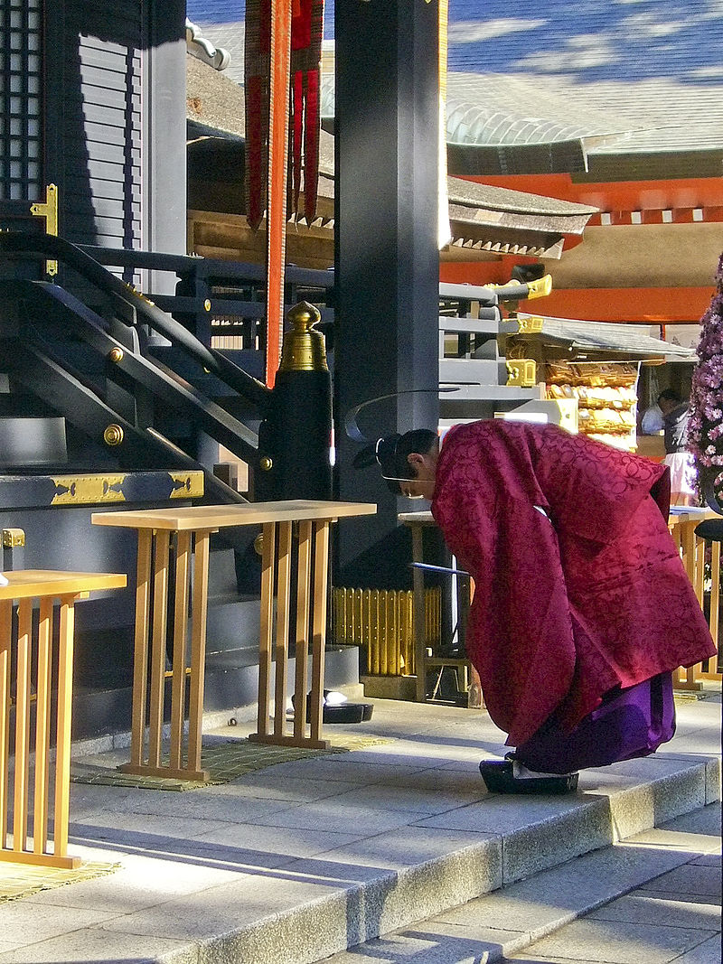
1.2 마츠리(祭り)의 어원
‘바치다’라는 의미의 단어 ‘마츠루’(奉る)에서 파생된 것이다.
좌우의 손을 들어 제물을 바치는 모습을 상형화 한 것이다

Slide 5
2.1 히나마츠리(雛祭り)
여자 아이들의 건강과 행복을 빌며 빨간 천으로 덮은 제단 히나단(雛壇) 위에 히나 인형과 여러 음식을 올려 장식하는 축제
매년 3월 3일 날 개최된다.

Slide 6
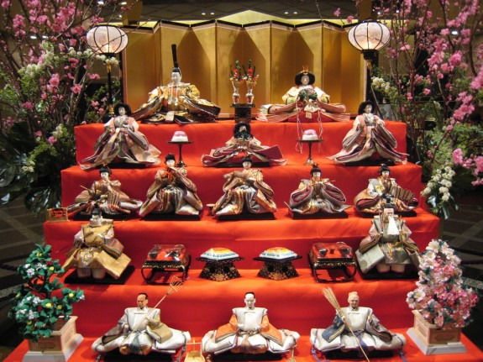
2.1 히나마츠리의 상징물
히나단은 보통 5층에서 7층으로 꾸민다.
히나 인형과 함께 복숭아꽃, 시로자케, 치라시즈시 등의 음식을 쌓는다.

Slide 7
2.1히나단 구조
천황과 황비
세 명의 시녀 (산닌칸조)
다섯 명의 악사(고닌바야시)
두 명의 대신 우다이진
세 명의 시종 지초

Slide 8
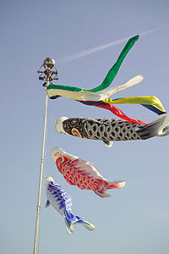
2.2 코이노보리(鯉のぼり)
어린이날 종이나 천 등으로 잉어 모양을 만들어 깃발 처럼 장대에 높이 단다.
남자 아이가 건강하게 자라라는 뜻으로 사무라이 인형이나 갑옷, 투구를 장식한다.

Slide 9
3.1 삿포로 눈 축제 ( さっぽろ雪まつり)
매년 2월 5일 부터 7일간 일본 훗카이도 삿포로에서 열리는 일본 최대의 겨울 축제이다.
브라질의 리우 카니발 (Carnaval do Rio de Janeiro), 독일의 옥토버페스트(Oktoberfest)와 함께 세계 3대 축제로 손꼽힌다.

Slide 10
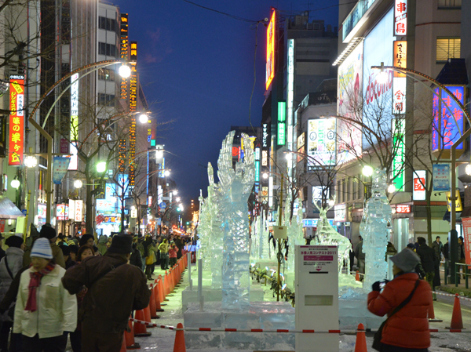
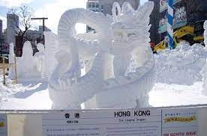
3.1 삿포로 눈 축제 주요 활동
스스키노 얼음 조각 경연대회(すすきの氷の祭典)
국제 눈 조각 경연대회(國際雪像コンクール)

Slide 11
3.2 교토 기온 마츠리 (衹園祭)
일본 교토(京都) 히가시야마 구(東山區) 기온(祇園) 지역 및 교토 시내에서 매년 7월 1일부터 31일까지 한 달간 열리는 민속 축제다.
도쿄의 간다 마츠리(神田祭), 오사카의 텐진 마츠리(天神祭)와 함께 일본의 3대 축제이다.

Slide 12
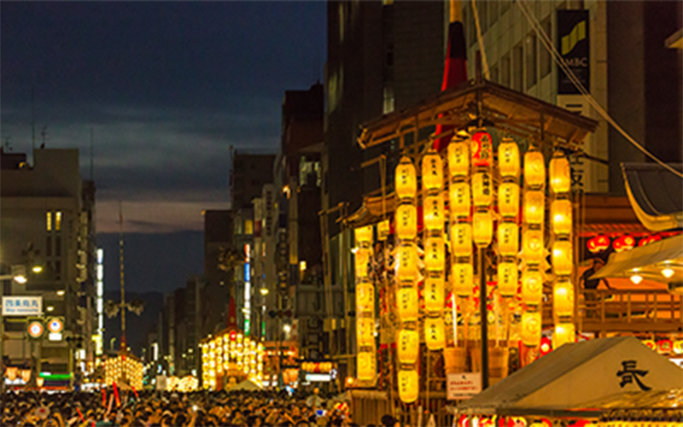
3.2 요이야마(宵山)
야마보코 순행의 전야제로 야마보코 순행과 더불어 기온 마츠리의 가장 대표적인 행사이다.
오랜 전통을 지닌 가옥이나 점포에서 대대로 보관해오던 병풍이나 골동품을 공개하는 행사가 펼쳐진다.
https://www.youtube.com/watch?v=ysyp5AuYcxY

Slide 13
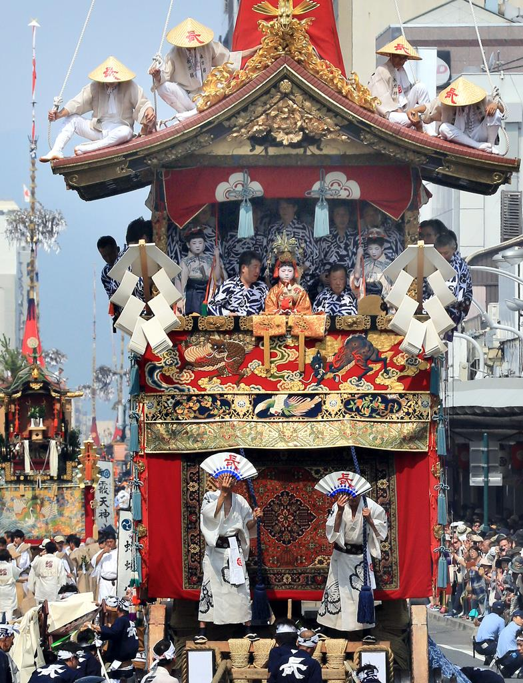
3.2 야마보코 순행(山鉾巡行)
https://www.youtube.com/watch?v=hdhLYfLWErY
7월 17일 오전 전통 가마인 야마보코 32채가 전통 음악인 기온바야시에 맞추어 교토 시내를 행진한다.

Slide 14
3.3 아오모리 네부타 마츠리 ( 青森ねぶた祭)
일본 아오모리(青森) 현 아오모리(青森) 시에서 매년 8월 2일에서 7일까지 개최되는 민속 축제이다.
대나무에 매단 여러 개의 등과 거대한 종이 인형으로 꾸민 커다란 수레를 ‘네부타’(ねぶた)라고 한다. 요기서 축제의 명칭이 유래되었다.
1980년에 일본의 중요 무형 민속 문화제로 지정되었다.

Slide 15
3.3 네부타 제작 방법
전통적인 네부타는 대나무로 골조를 만들고 촛불 조명을 달았으나 1950년대에 들어서 철사를 대나무로 대체하고 조명도 전등으로 바꾸었다.
https://www.youtube.com/watch?v=MfGxnivdve8

Slide 16
3.3 네부타 행진
첫째 날과 둘째 날에는 어린이 네부타 15대와 대형 네부타 15대 정도가 행진한다.
셋째 날인 8월 4일 부터 대형 네부타 20대가 행진한다.
https://www.youtube.com/watch?v=-gGXjEdFjzc

